Slide 1

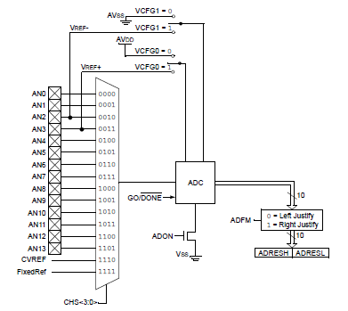
Question 4 – 5 points
4
Soit le bloc ADC du microcontrôleur PIC16F887, combien comporte-t-il de registres permettant de stocker le résultat de conversion ?
A
1
B
2
C
3
D
4
Retour à la grille des questions

Slide 2
Question 2 – 8 points
Soit le bloc ADC du PIC16F887, quelle adresse devons-nous paramétrer au niveau du multiplexeur pour que l’ADC puisse convertir en numérique le canal d’entrée analogique AN10 ?
2
Retour à la grille des questions

